Slide 1
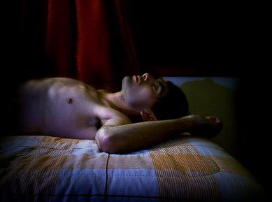
Ni en los mejores sueños

Slide 2
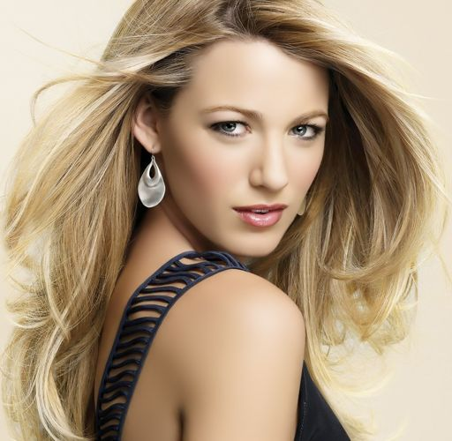
Cosas que los hombres quisiéramos
oir de labios de una mujer...
... ¡y que jamás lograremos escuchar!

Slide 3
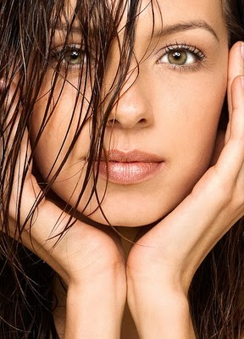
Aparca por aquí, que quiero que hagamos el amor.

Slide 4
Bebe un poquito más. Me encanta verte alegre.

Slide 5
Hoy invito yo.

Slide 6
Mi casa está sola.
¿Te molestaría si vamos?

Slide 7
¿Qué tal si tenemos sexo toda la tarde y por la noche sales con tus amigos?

Slide 8
De verdad, mi vida; no me gusta hablar después de hacer el amor.

Slide 9
Espero que no te importe, pero no llevo ropa interior.

Slide 10
¡Una plancha para mi cumpleaños!
¡Qué detalle!

Slide 11
Tienes barriguita cervecera… realmente me encanta.

Slide 12
¡Ya terminé de lavar tu coche!

Slide 13
¡Perdóname; me equivoqué!
Como siempre, tienes razón.

Slide 14
Eructas como un verdadero león.

Slide 15
Te veo tenso, mi amor… deberías hacer un viaje al Caribe, solo, para relajarte.

Slide 16
¡Qué suerte, mi vida, que tengas una secretaria tan guapa!

Slide 17
¿Qué me vaya de compras? No, mi amor, gracias; tengo lo suficiente.

Slide 18
¿Más zapatos? No, cariño; si todavía están bien los que me regalaste hace 3 años.

Slide 19
Mi vida, ¡qué chulos son los pelitos de tus huevines que dejas en el jabón!

Slide 20
Mi cielo, deberías llamar a tu ex…
¡no seas ingrato!

Slide 21
Por favor; cuando regreses del bar, me despiertas para hacerte la cena.

Slide 22
No te preocupes, amor, si se te hace tarde… duerme en el despacho.

Slide 23
Mi cielo, no te bajes, por favor, yo cambio la rueda pinchada.

Slide 24
Cariño, ¿acabaste de comer? Duerme tu siesta; ya recojo yo todo.

Slide 25
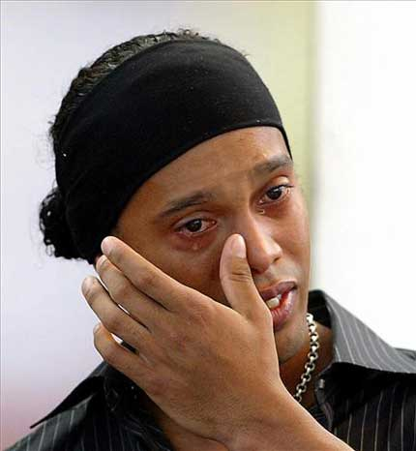
¡Se me han saltado las lágrimas, coño!

Slide 26

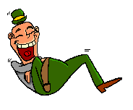


F I N

Slide 27



Accede a la sección que desees desde aquí:
Propia Creación
De la Red
Dedicatorias | Fechas Especiales | Graciosos
Historia y Arte | Lugares | Musicales
Naturaleza y Ciencias | Política | Reflexión
Religiosos | Románticos | Salud
Dedicatorias | Fechas Especiales | Graciosos
Historia y Arte | Lugares | Musicales
Naturaleza y Ciencias | Política | Reflexión
Religiosos | Románticos | Salud
Si deseas recibir pps periódicamente en tu correo electrónico subscríbete aquí:

